Slide 1





MYCOBLE
Variabilité génétique du blé tendre pour les réponses aux champignons mycorhiziens à arbuscules
Benoit LEFEBVRE
Audrey L’HERITIER, Laurena MEDIONI, Virginie GASCIOLLI, Fabrice DEVOILLES, Nemo PEETERS, Richard BLANC, Florence CAMBON, Cyrille SAINTENAC, Camille WABINSKI-DAUCHY,
Romain DELEMME, Richard SUMMERS, Philippe DUFOUR

Slide 2
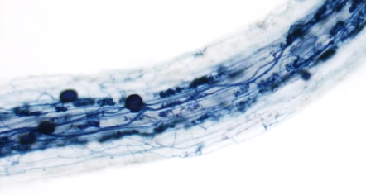
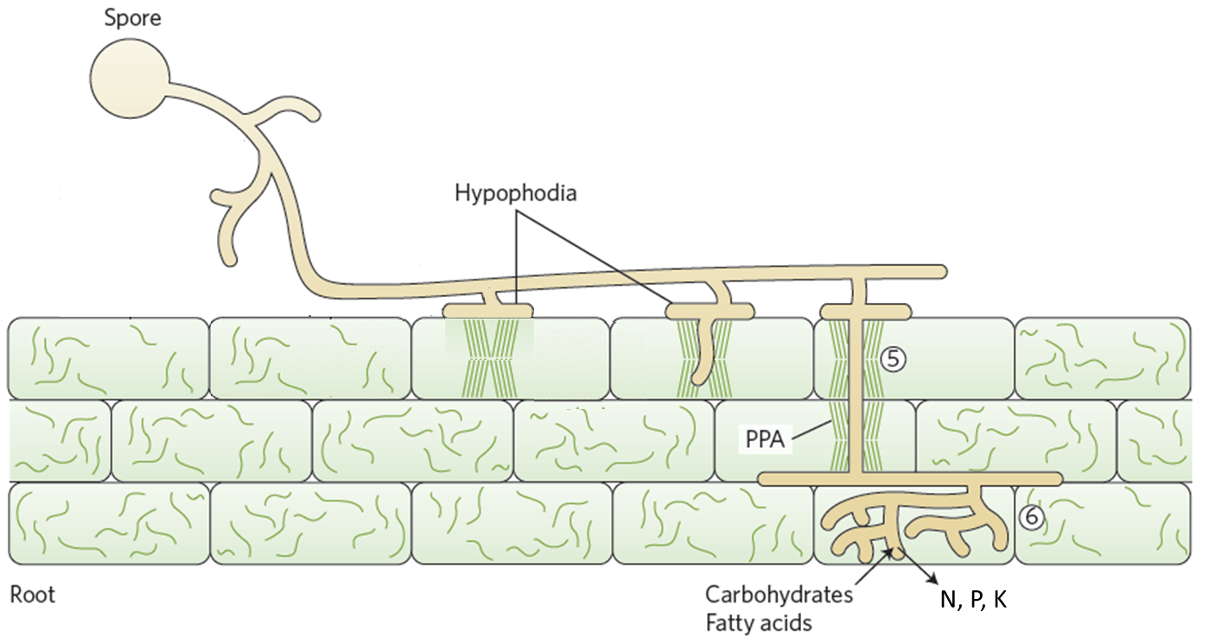
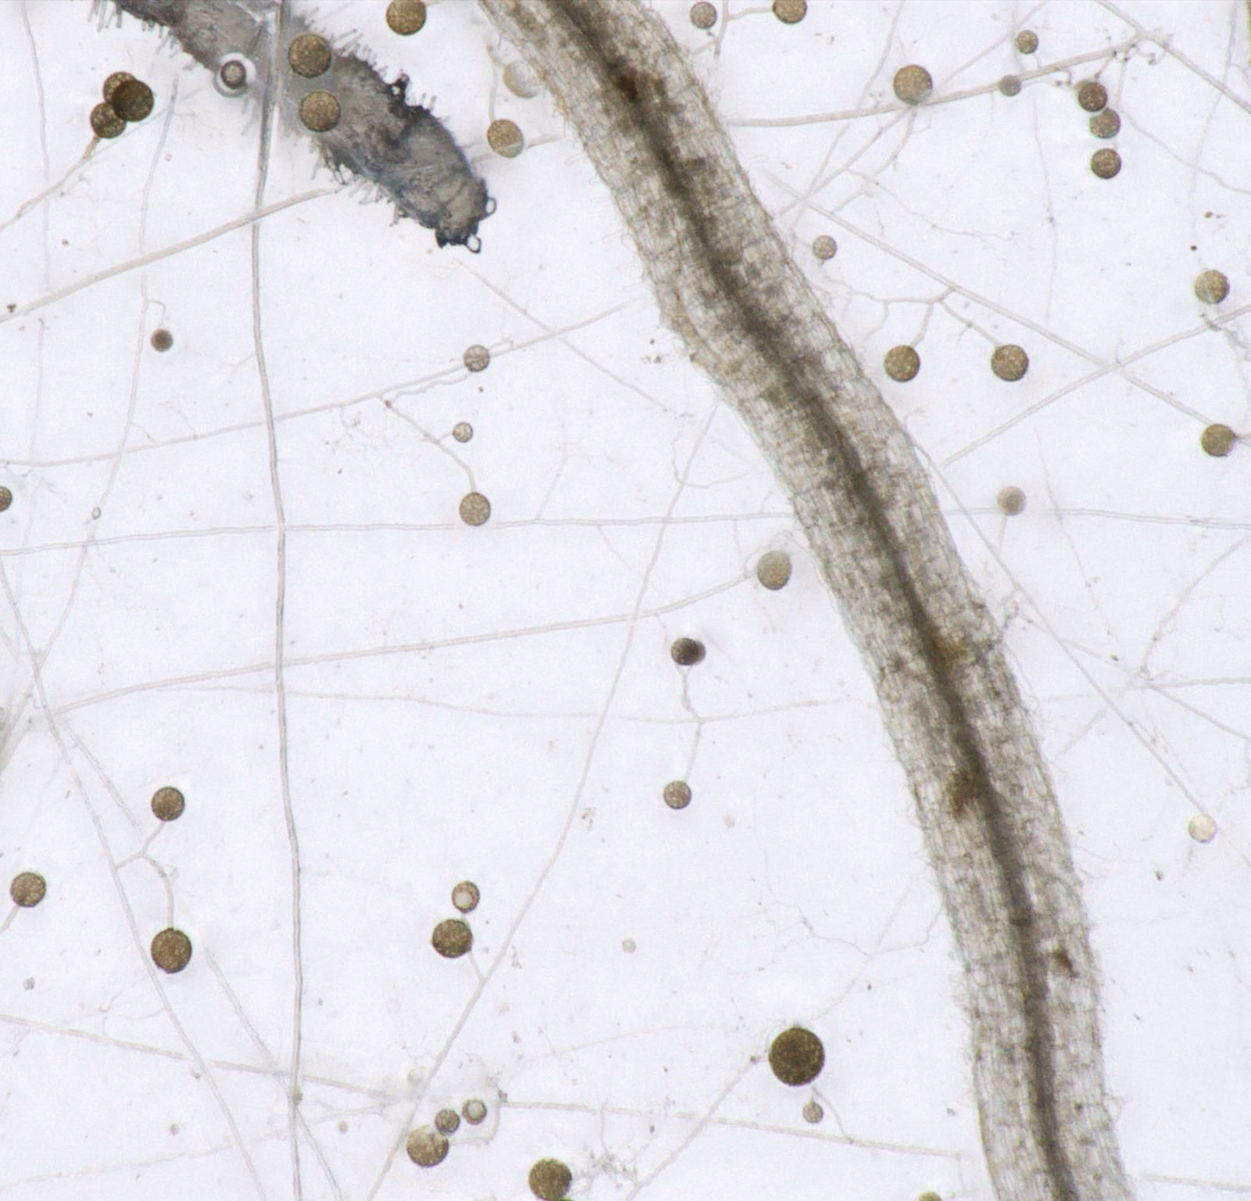

La mycorhize arbusculaire
Sucres
lipides
Surface d’échange champignon / sol
>> racine / sol
Phosphore
Azote
Champignons mycorhiziens à arbuscules (CMA)

Slide 3
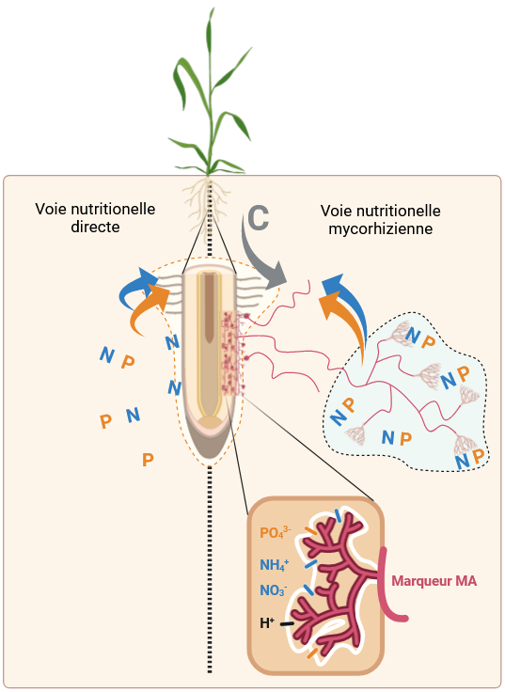
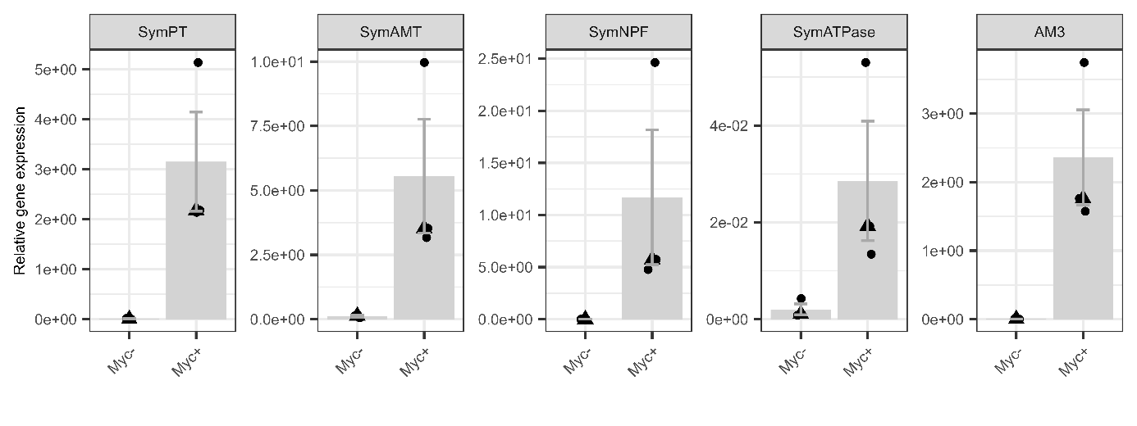
La mycorhize arbusculaire
facilite la nutrition des plantes
marqueurs moléculaires (expression de gènes)
Trinquier et al., Plant and Soil (2026)
gène marqueur colonisation (AM3) Transporteur ammonium (SymAMT)
Transporteur nitrate (SymNPF)
Transporteur phosphate (SymPT)
H⁺-ATPase – pompe à proton (SymATPase)

Slide 4
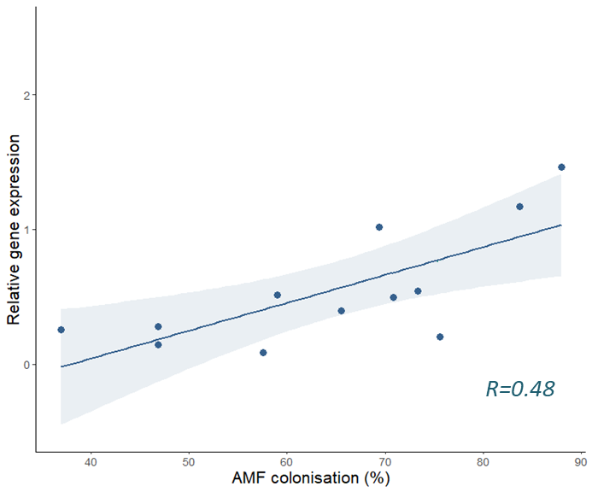
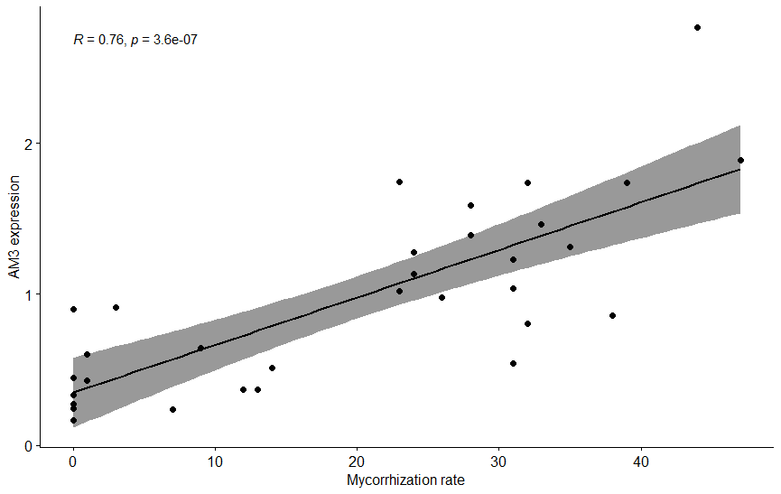
La mycorhize arbusculaire
gène marqueur colonisation (AM3)
CMA endogènes
Rhizophagus irregularis
R=0.76
Colonisation CMA – gène marqueur (relatif aux gènes de références)
Colonisation CMA – gène marqueur (relatif aux gènes de références)
Colonisation CMA
microscopie / toutes structures
(% longueur du système racinaire)
Colonisation CMA
microscopie / toutes structures
(% longueur du système racinaire)

Slide 5
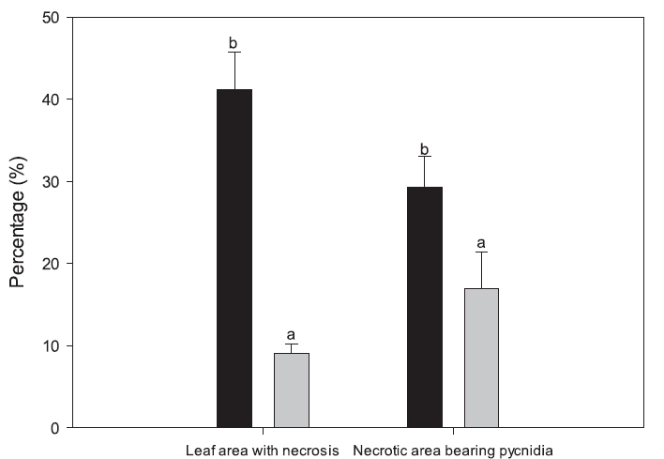
La mycorhize arbusculaire
induit une résistance systémique aux pathogènes (Mycorrhizal induced resistance - MIR)
Blumeria graminis
Xanthomonas translucens
Zymoseptoria tritici
-CMA
+CMA
Fiorilli et al., Scientific report (2018)
-CMA
+CMA
-CMA
+CMA
-CMA
+CMA
Allario et al., Biological Control (2025)
Mustafa et al., Mycorrhiza (2016)

Slide 6
Le projet MYCOBLE
Panel (50 variétés) maximisant la diversité génétique + gradient historique
Colonisation mycorhizienne (50 variétés)
Inhibition de la colonisation mycorhizienne par la fertilisation (50 variétés)
Stimulation de croissance par la mycorhize (20 variétés)
Stimulation de résistance à la septoriose par la mycorhize (20 variétés)
Effet de l’inoculation par un CMA sur les performances agronomiques et le fonctionnement de la mycorhize au champ (10 variétés)

Slide 7
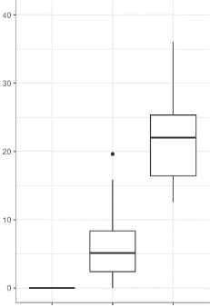
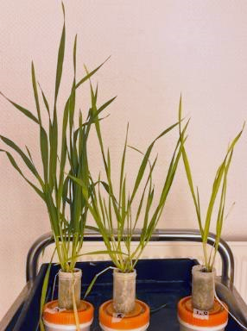
WP1: Effet de la disponibilité en NP sur la colonisation par des CMA
⇨ Identification de variétés dont la colonisation par un CMA (R. irregularis) est la moins inhibée par un haut niveau de NP
conditions contrôlées
NP
Colonisation CMA
microscopie / toutes structures
(% longueur du système racinaire)
Dose NP inhibant partiellement la mycorhize

Slide 8
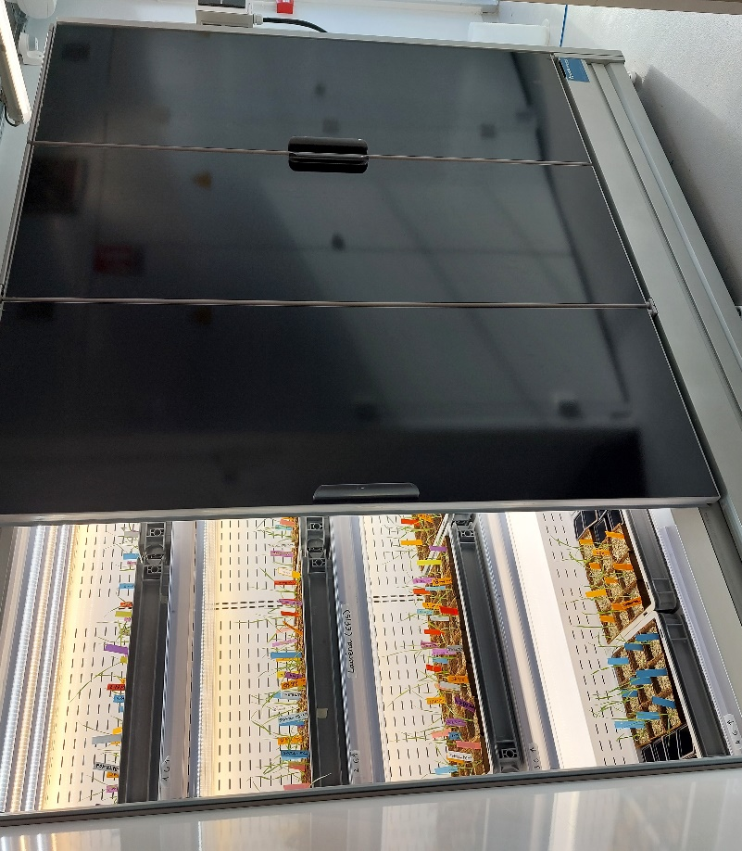
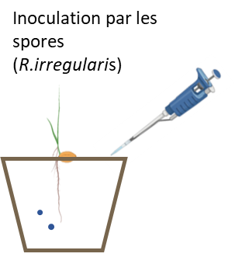
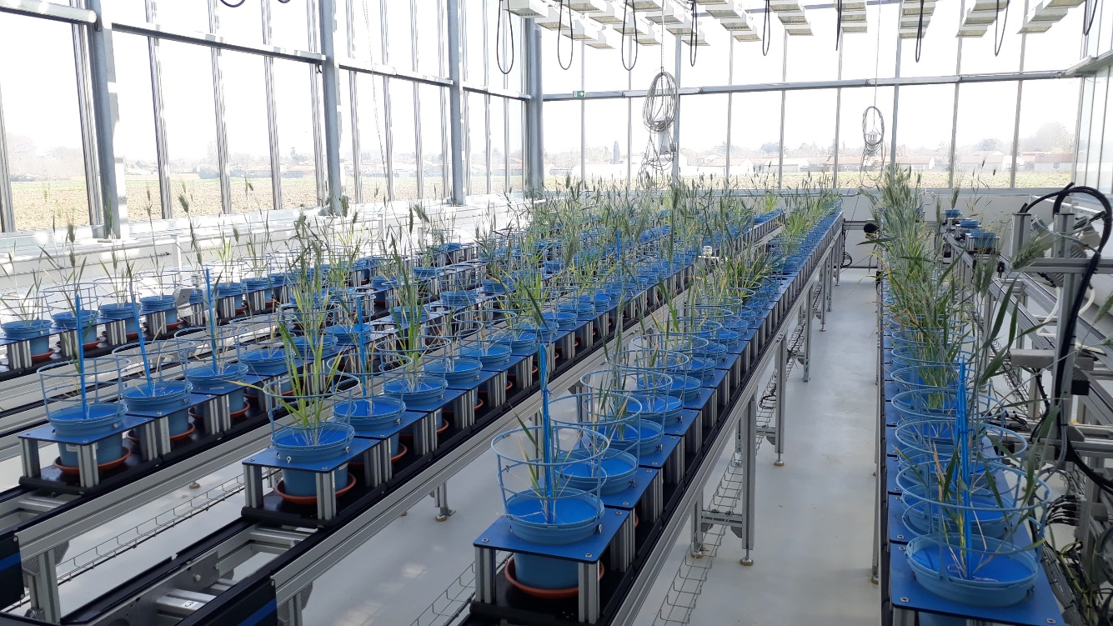
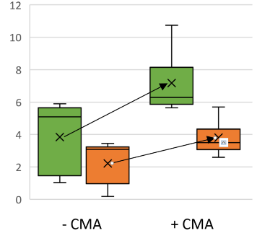
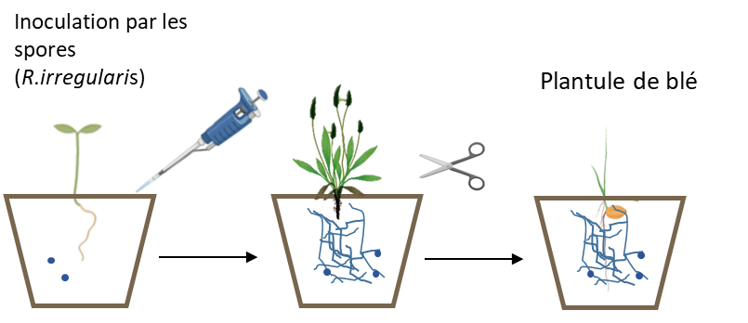
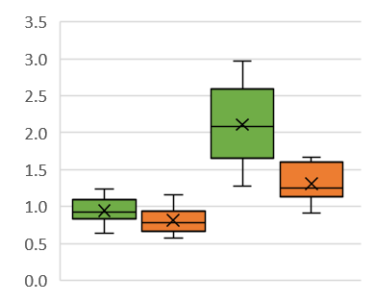
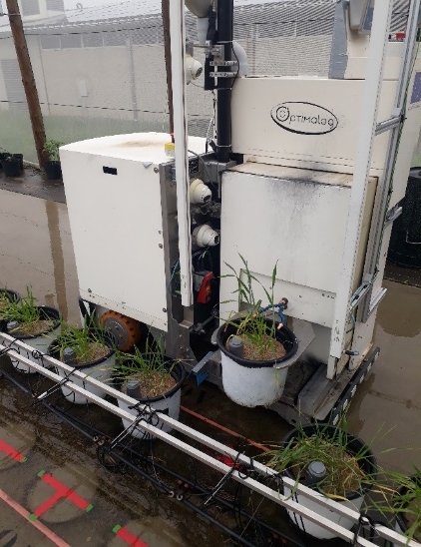
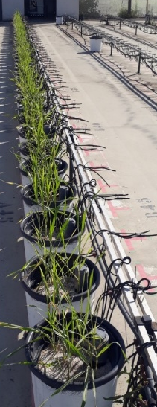
WP2: Réponses de croissance et de stimulation de défense
⇨ Identification de variétés avec une stimulation de croissance par R. irregularis
conditions contrôlées
Expériences pilotes
Vernalisation
Pots en serre
Masses des partie aériennes
et des épis (g)
Spores
R. irregularis
blé
Vernalisation
Pots en extérieur
Spores
R. irregularis
plantain
plantain
blé
-CMA
+CMA

Slide 9
WP2: Réponses de croissance et de stimulation de défense
Plusieurs essais avec 20 variétés (serres / extérieur)
=> résultats non reproductibles vs expériences pilotes

Slide 10
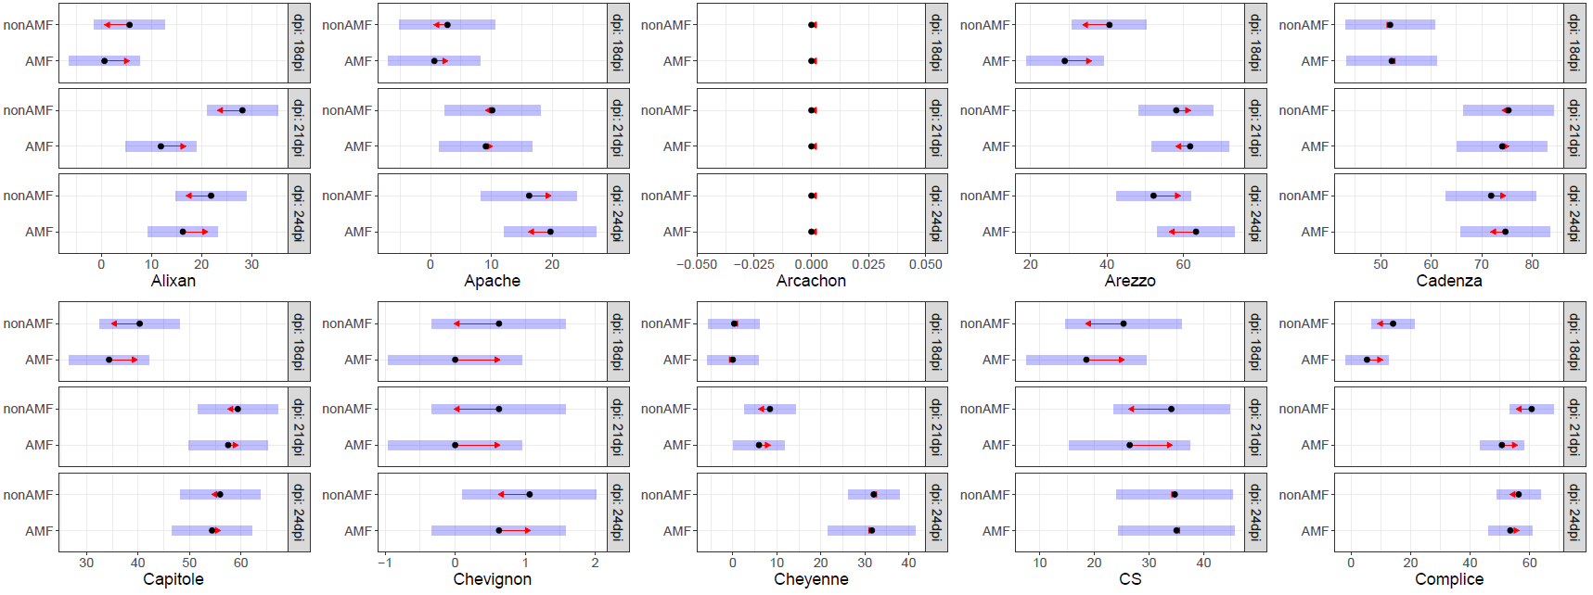
WP2: Réponses de croissance et de stimulation de défense
⇨ Identification de variétés avec une stimulation de résistance à la septoriose par R. irregularis
conditions contrôlées

Slide 11
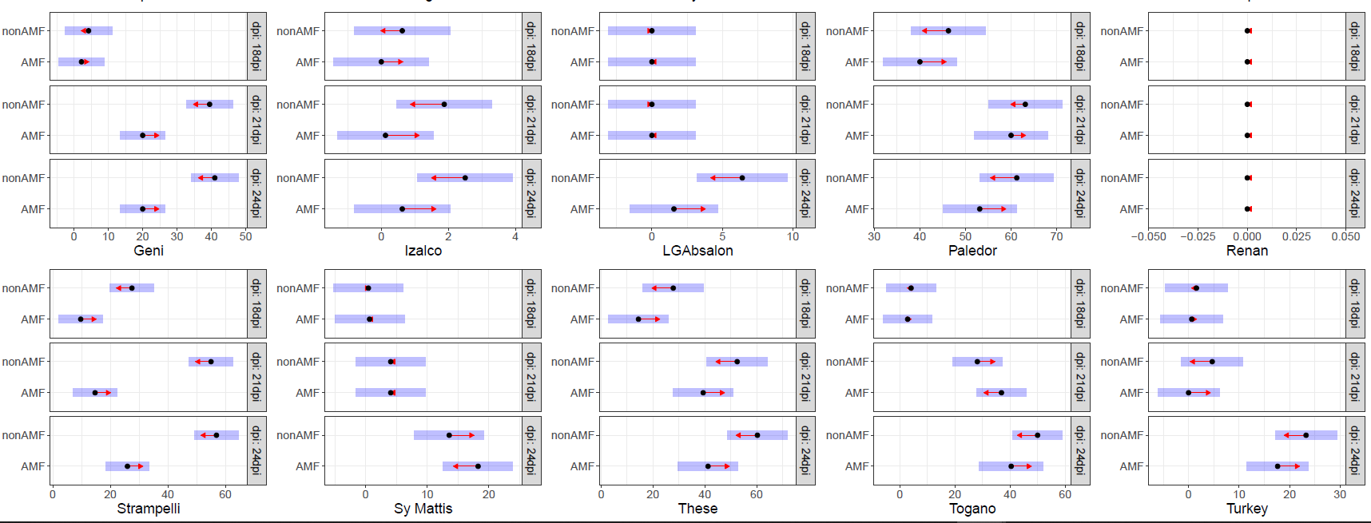
WP2: Réponses de croissance et de stimulation de défense
conditions contrôlées

Slide 12
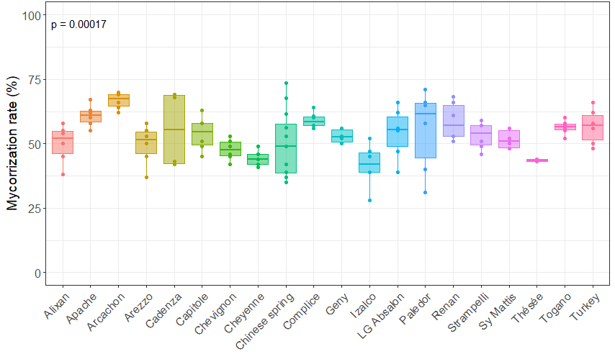
WP2: Réponses de croissance et de stimulation de défense
conditions contrôlées
Colonisation CMA
microscopie / toutes structures
(% longueur du système racinaire)

Slide 13
WP3: Effet de la fertilisation et de l’inoculation
⇨ Identification des variétés avec les plus fortes réponses mycorhiziennes au champ
Dose standard ou -80 kg / ha d’azote
+/- inoculation R. irregularis
2 répétitions / condition
6 sites (1 abandonné)
Inoculum R. irregularis
InoQ (Allemagne)
Granulés ajoutés avec le grains dans le semoir
Dose recommandée 30 kg/ha
Colonisation CMA - microscopie (% longueur du système racinaire)

Slide 14
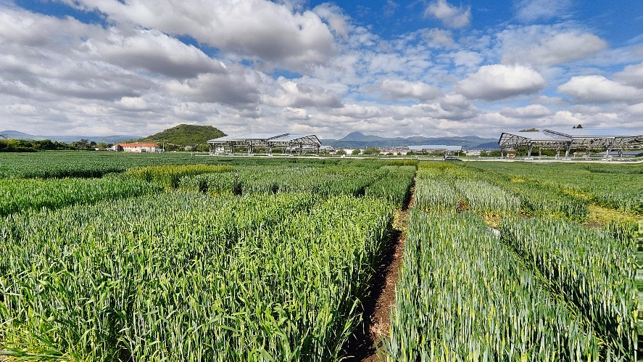
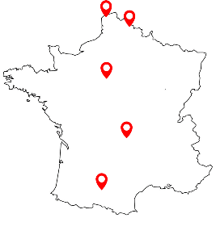
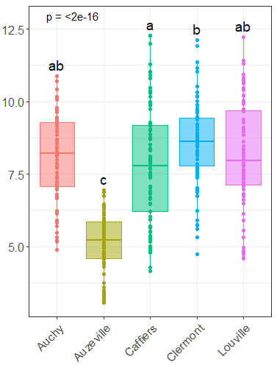
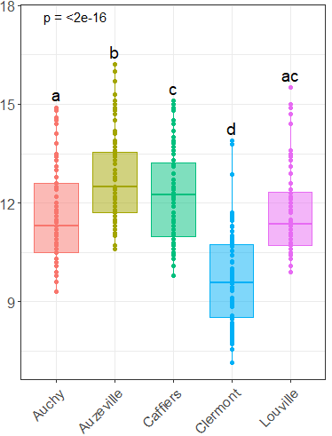
WP3: Effet de la fertilisation et de l’inoculation
Caffiers
Auchy-lez-Orchies
Louville-la-Chenard
Clermont-Ferrand
Rendement (t/ha)
Contenu en protéines des grains (%)
Auzville-Tolosane

Slide 15
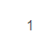
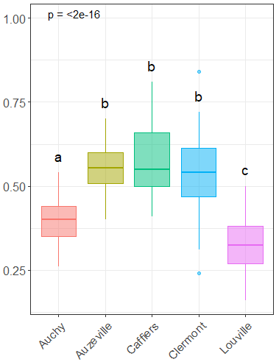
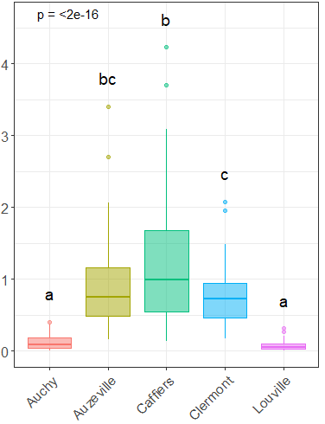
WP3: Effet de la fertilisation et de l’inoculation
Prélèvements racinaires :
Auzville-Tolosane le 28 avril
Clermont-Ferrand le 6 mai
Louville-la-Chenard le 12 mai
Auchy-lez-Orchies le 13 mai
Caffiers le 14 mai
Colonisation CMA
microscopie / toutes structures
(% longueur du système racinaire)
Colonisation CMA – gène marqueur (relatif aux gènes de références)

Slide 16
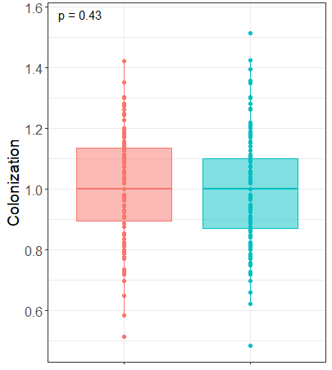
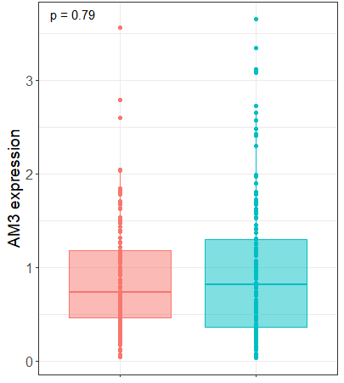
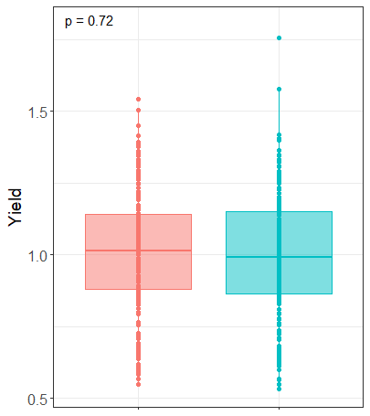
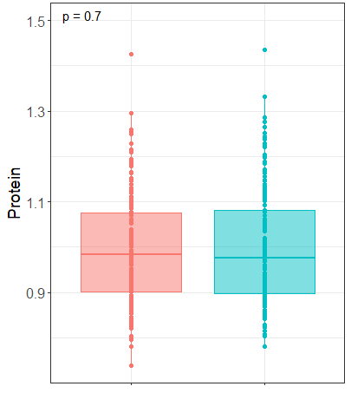
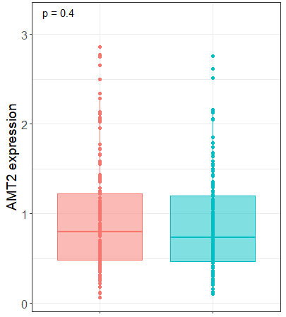
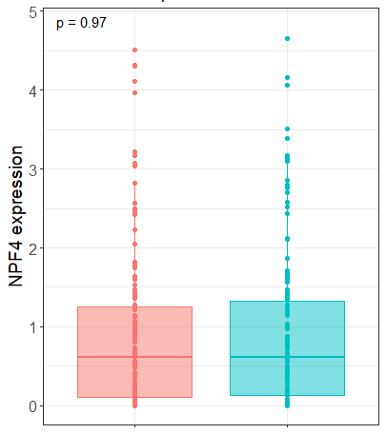
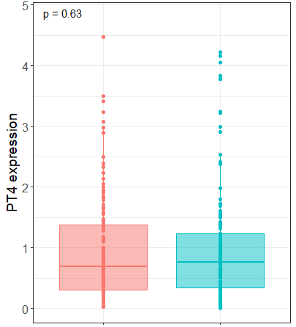
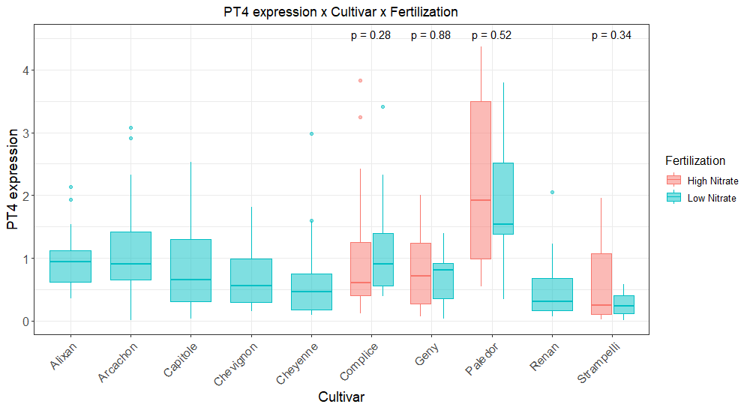
WP3: Effet de la fertilisation et de l’inoculation
Colonisation CMA - microscopie (normalisé par site)
Rendement
(normalisé par site)
Contenu en protéines des grains
(normalisé par site)
Colonisation CMA – gène marqueur (normalisé par site)
Avec inoculation CMA
Sans inoculation CMA
Expression transporteur NH4 (normalisé par site)
Expression transporteur NO3 ((normalisé par site)
Expression transporteur PO4 (normalisé par site)

Slide 17
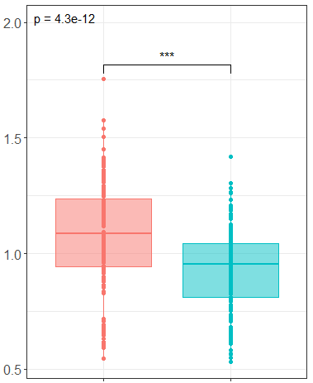
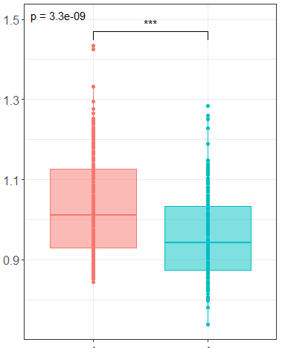
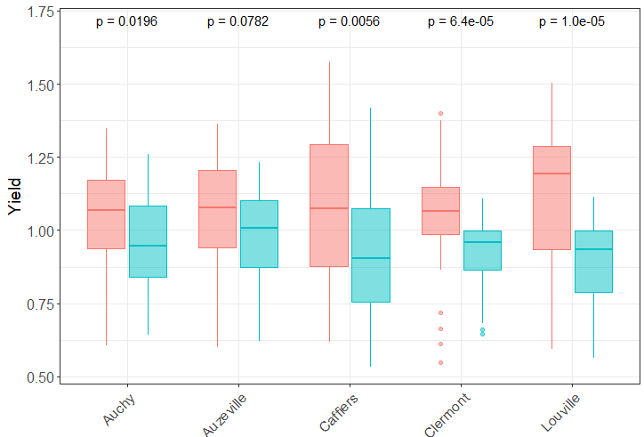
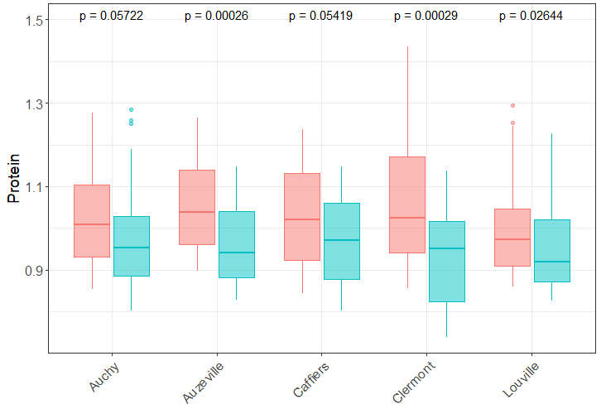
WP3: Effet de la fertilisation et de l’inoculation
000
7%
15%
000
Rendement
(normalisé par site)
Contenu en protéines des grains
(normalisé par site)
haut N
bas N
10%
3%
21%
16%
26%
5%
9%
5%
14%
2%
Rendement
(normalisé par site)
Contenu en protéines des grains
(normalisé par site)

Slide 18
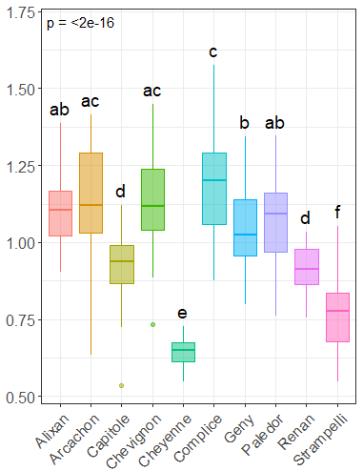
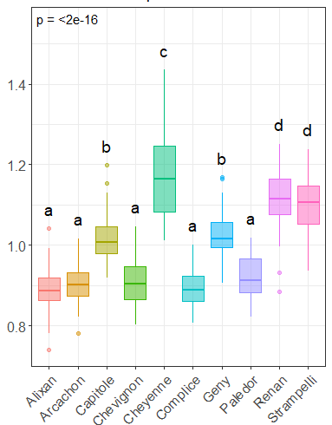
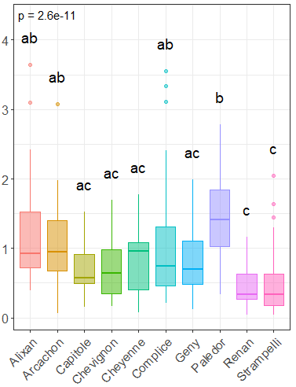
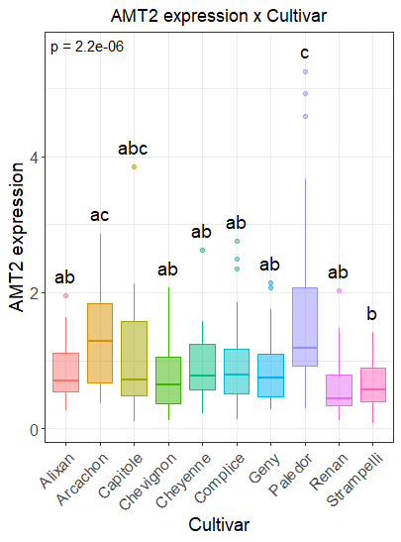
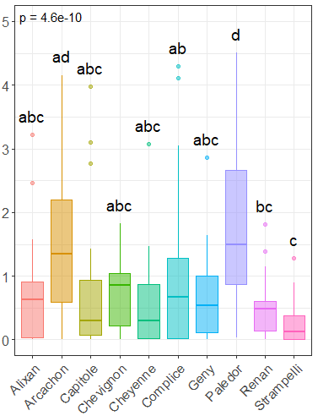
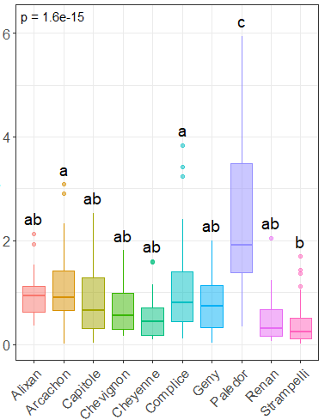
WP3: Effet de la fertilisation et de l’inoculation
000
000
Rendement
(normalisé par site)
Contenu en protéines des grains
(normalisé par site)
Colonisation CMA – gène marqueur
(normalisé par site)
Expression transporteur NH4
(normalisée par site)
Expression transporteur NO3
(normalisée par site)
Expression transporteur PO4
(normalisée par site)

Slide 19
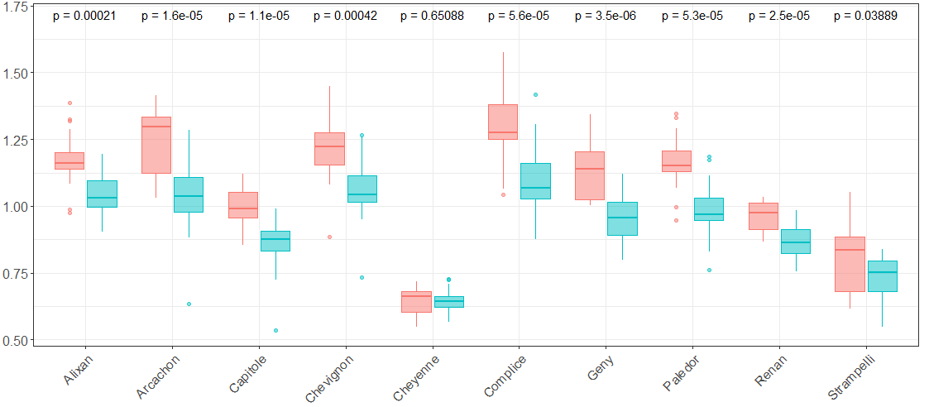
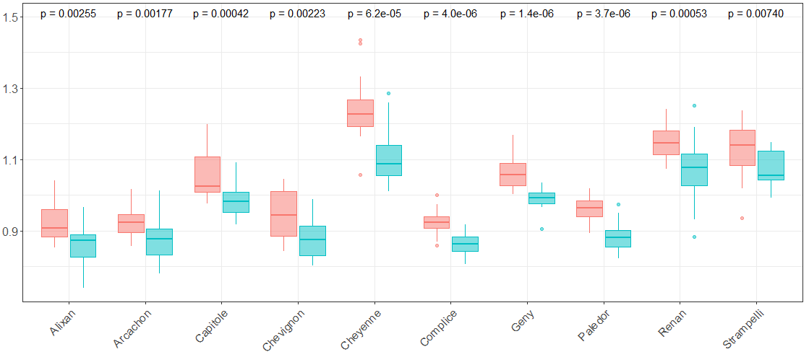
WP3: Effet de la fertilisation et de l’inoculation
Rendement
(normalisé par site)
haut N
bas N
Contenu en protéines des grains
(normalisé par site)

Slide 20
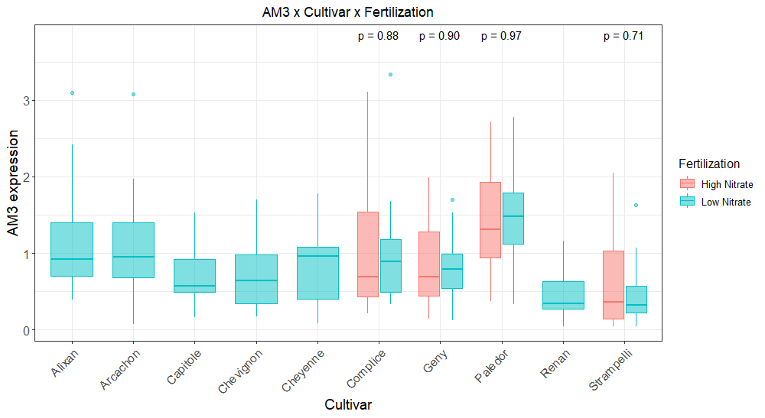
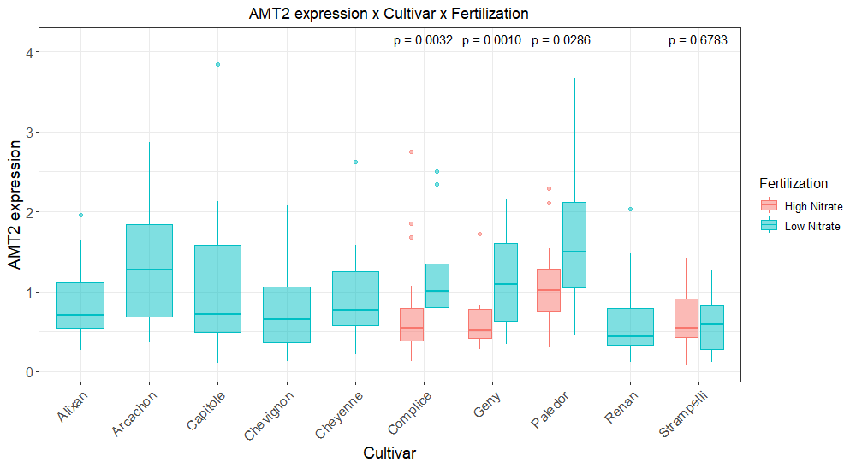

WP3: Effet de la fertilisation et de l’inoculation
Expression transporteur NH4
(normalisée par site)
Expression transporteur NO3
(normalisée par site)
Expression transporteur PO4
(normalisée par site)
Colonisation CMA – gène marqueur
(normalisée par site)
haut N
bas N

Slide 21
Conclusions
Toutes les variétés sont colonisées
En conditions contrôlées
- Forte variabilité de la colonisation précoce => diminue à des stades plus tardifs
- Différence dans les cinétiques de colonisation ?
Une variété est plus colonisée au champ: Paledor
Variations du taux de colonisation entre les sites
- lié aux propriétés des sols ?
Pas d’effet de l’inoculation par R. irregularis sur la colonisation et les performances agronomiques
- autres isolats / espèces de CMA ou consortia plus efficaces ?
Pas d’effet de la diminution de 80 kg/ha d’azote sur la colonisation mycorhizienne
- contraste pas assez fort ? carence en P ?
Différences entre variétés pour la nutrition mycorhizienne et en fonction de la fertilisation azotée
Différences entre variétés pour la stimulation de résistance à la septoriose par la mycorhize
Deux variétés contrastées pour les réponses mycorhiziennes: Paledor et Strampelli ➔ croisement

Slide 22
Perspectives
Effet des variétés sur la communauté de CMA dans les racines ?
➔ metabarcoding
Doctorat
Audrey L’Héritier
2025-2028
R. irregularis pas compétitif au champ ou remplace les espèces endogènes ?
➔ metabarcoding
Effet des sols sur le niveau de colonisation et les communautés de CMA ?
Doctorat
Thomas Souyris
2025-2028
Variabilité génétique du blé pour la plasticité du système en réponse à la mycorhize
Généricité de stimulation de la résistance à la septoriose par la mycorhize ?
➔ différentes souches de CMA et de Z. tritici, analyses « OMIC »
Post-doctorat INRAE
2026-2027
Optimiser les conditions pour mesurer la stimulation de croissance du blé par la mycorhize en conditions contrôlées
➔ Test de stress hydrique en cours
Effet du système de culture sur les réponses mycorhiziennes
➔ Test du panel de variétés de blé en agriculture de conservation
Projet GxACblé
Plant2Pro
2024-2026
Contribution de la mycorhize à la nutrition ?
➔ Produire et tester des génotypes qui ne sont pas ou plus colonisés
Projet GEMYC
PEPR SVA
202-2026

Slide 23


Audrey L’HERITIER,
Laurena MEDIONI,
Virginie GASCIOLLI,
Fabrice DEVOILLES,
Nemo PEETERS
Camille WABINSKI-DAUCHY
Romain DELEMME
Richard BLANC,
Florence CAMBON,
Cyrille SAINTENAC
Richard SUMMERS, Philippe DUFOUR

